Slide 1
§8.3 两个正态总体的假设检验
设 X ~ N ( μ₁ , σ₁ ² ), Y ~ N ( μ₂ , σ₂ ² )
两样本 X , Y 相互独立,
样本 (X₁, X₂ ,…, X_{n} ), ( Y₁, Y₂ ,…, Y_{m} )
样本值 ( x₁, x₂ ,…, x_{n} ), ( y₁, y₂ ,…, y_{m} )
显著性水平α

Slide 2
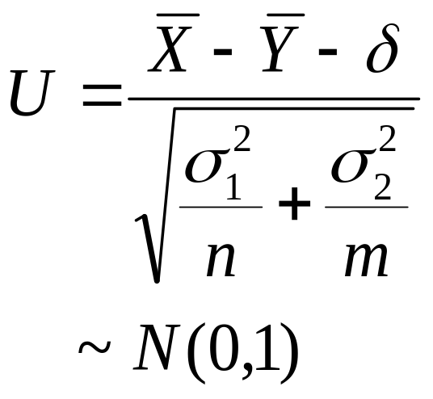
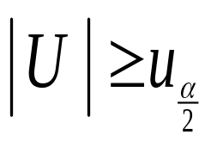
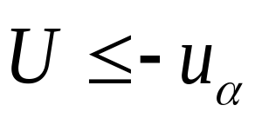
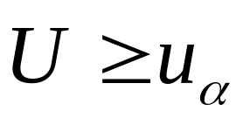
(1) 关于均值差 μ₁ – μ₂ 的检验
原假设
H₀
备择假设
H₁
检验统计量及其在
H₀为真时的分布
拒绝域
μ₁ – μ₂ = δ
μ₁ – μ₂ ≠ δ
μ₁ – μ₂ ≥ δ
μ₁ – μ₂ < δ
μ₁ – μ₂ ≤ δ
μ₁ – μ₂ > δ
( σ₁²，σ₂² 已知)

Slide 3
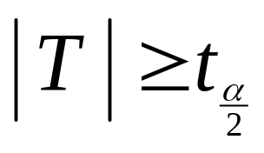
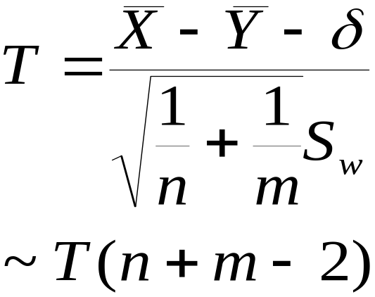
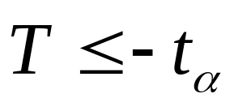
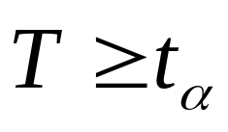
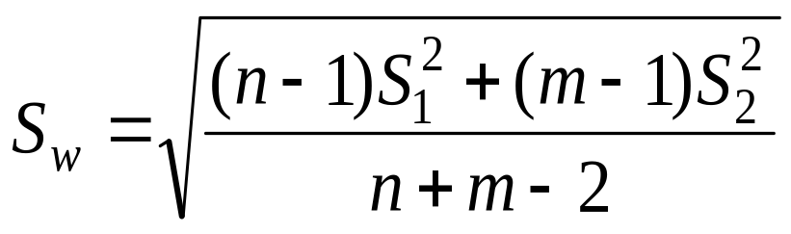
原假设
H₀
备择假设
H₁
检验统计量及其在
H₀为真时的分布
拒绝域
μ₁ – μ₂ = δ
μ₁ – μ₂ ≠ δ
μ₁ – μ₂ ≥ δ
μ₁ – μ₂ < δ
μ₁ – μ₂ ≤ δ
μ₁ – μ₂ > δ
σ₁²,σ ₂²未知
σ₁² = σ ₂²
其中

Slide 4
例8－8 从两台切断机所截下的坯料（长度
按正态分布）中，分别抽取８个和９个产品，
测得长度如下（单位：mm）：
甲：150， 145， 152， 155， 148， 151，
152， 148
乙：152， 150， 148， 152， 150， 150，
148， 151， 148
假定甲、乙两机床截下的长度方差相等，问长度的期望值是否一样？

Slide 5
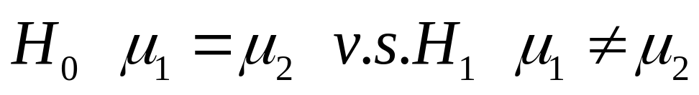
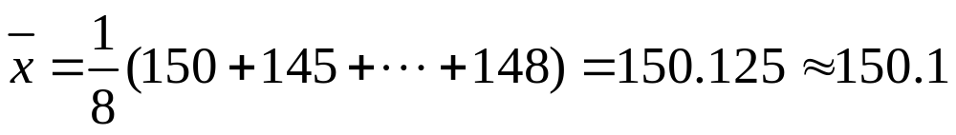
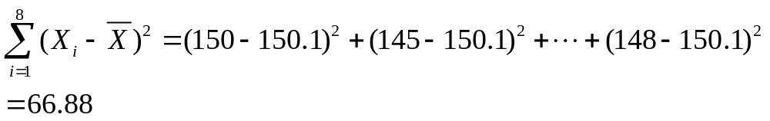
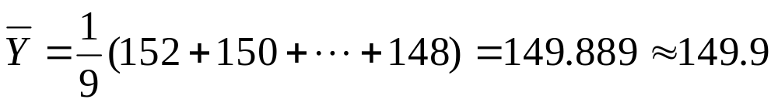
解
设甲床截下的长度为X；乙床截下
的长度为Y，由假定知σ²₁=σ²₂=σ²
检验假设

Slide 6
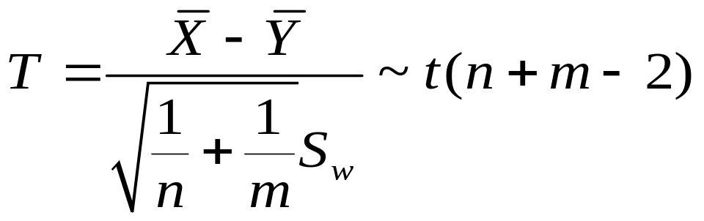
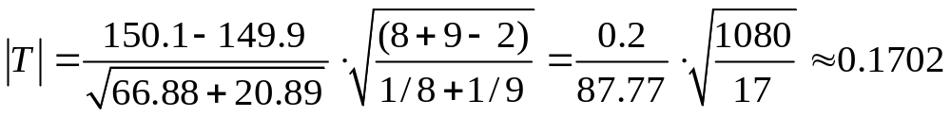

Slide 7

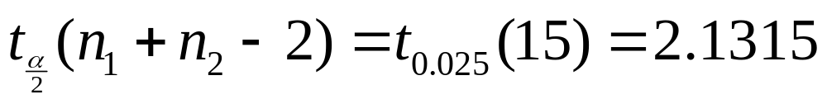
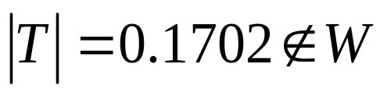
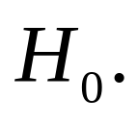
对
查表得
拒绝域为
所以应接受

Slide 8
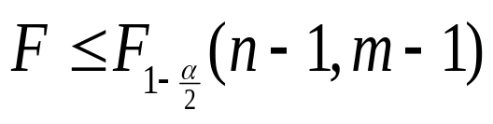
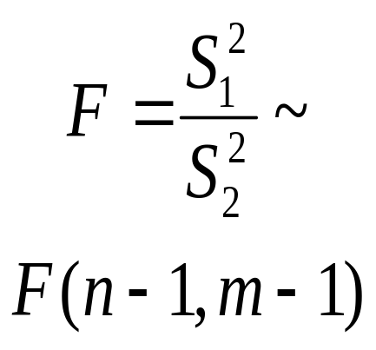
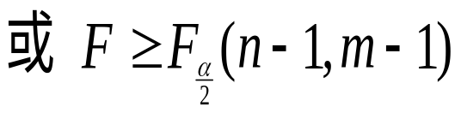
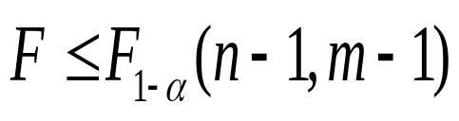
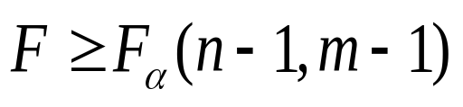
(2) 关于方差比σ ₁² /σ ₂² 的检验
原假设
H₀
备择假设
H₁
检验统计量及其在
H₀为真时的分布
拒绝域
σ ₁² = σ ₂²
σ ₁² ≠σ ₂²
σ ₁² ≥σ ₂²
σ ₁² < σ ₂²
μ₁, μ ₂
均未知
σ ₁²≤ σ ₂²
σ ₁² > σ ₂²

Slide 9
例8－9 在例8－8中，看看两台切断机截下的料的长度的方差是否相等
例8－8 从两台切断机所截下的坯料（长度
按正态分布）中，分别抽取８个和９个产品，
测得长度如下（单位：mm）：
甲：150， 145， 152， 155， 148， 151，
152， 148
乙：152， 150， 148， 152， 150， 150，
148， 151， 148

Slide 10
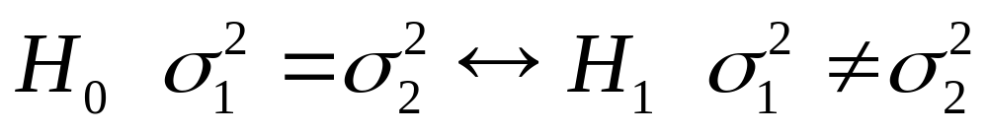
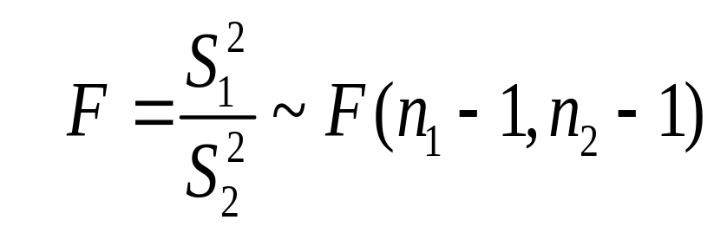
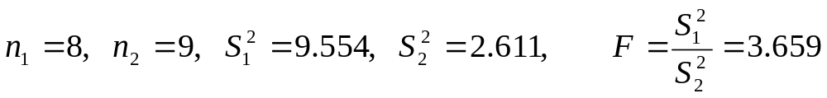
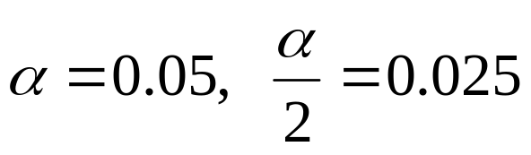
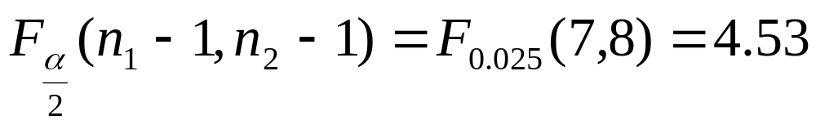
解
查分布表，取

Slide 11
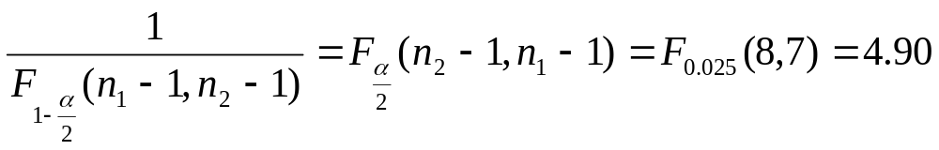
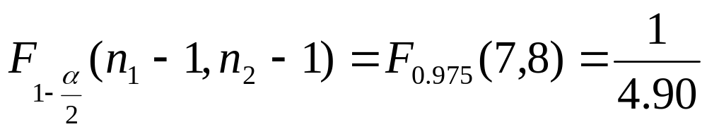
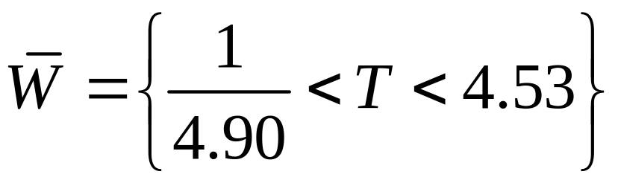
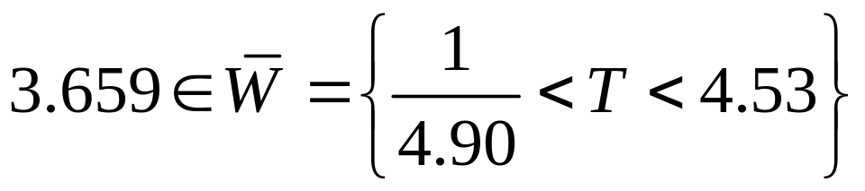

Slide 12
所以，应接受假设。即认为两台切断机截下的料长度方差相等.
例8－10 甲乙两个铸造厂生产同一种铸件，
假设两厂铸件的重量都服从正态分布，各抽
取７件与６件产品，测得重量如下
（单位：kg）
甲厂：93.3 92.1 94.7 90.1 95.6 90.0 94.7
乙厂：95.6 94.9 96.2 95.1 95.8 96.3

Slide 13
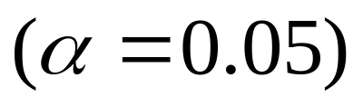
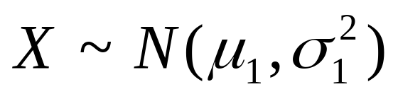
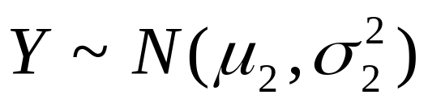
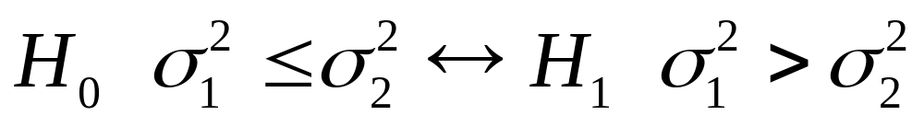
问乙厂铸件重量的方差是否比甲厂的小.
解 设X,Y分别表示甲、乙两厂铸件重量

Slide 14
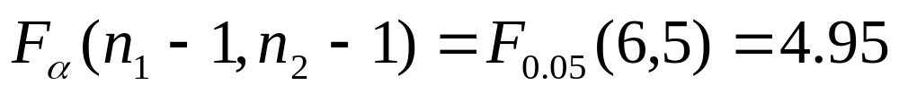
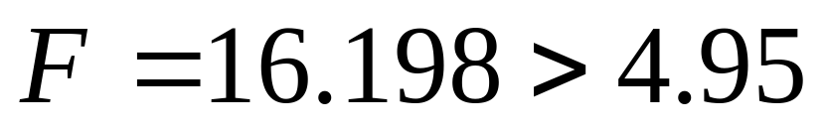
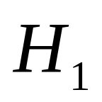
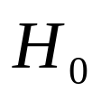
因为
所以应否定
从而接收
即乙厂铸件重量的方差比甲厂的小.

Slide 15

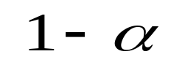
假设检验与区间估计的联系
同一函数
假
设
检
验
统计量
枢轴量
区
间
估
计
接受域
置信区间
对偶关系

Slide 16
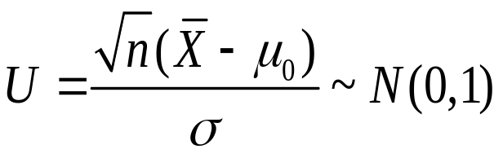
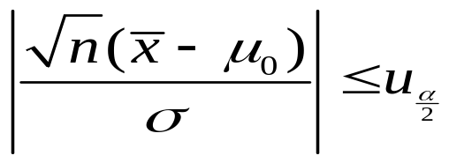

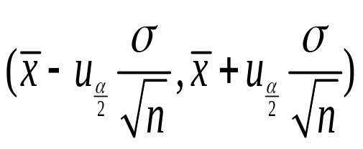
假设检验与置信区间对照
原假设
H₀
备择假设
H₁
检验统计量及其在
H₀为真时的分布
接受域
μ =μ₀
μ ≠ μ₀
（σ ² 已知)
待估参数
枢轴量及其分布
置信区间
μ
（σ ² 已知)

Slide 17
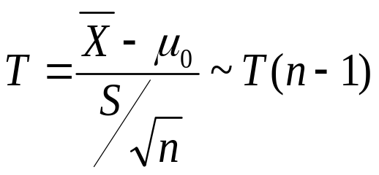
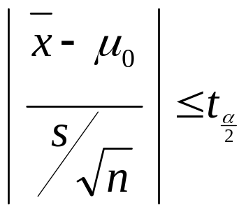
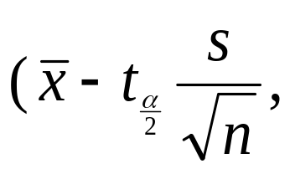
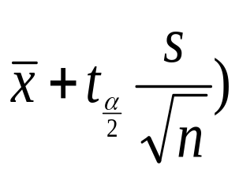
原假设
H₀
备择假设
H₁
检验统计量及其在
H₀为真时的分布
接受域
μ = μ ₀
μ ≠ μ ₀
（σ ²未知）
待估参数
枢轴量及其分布
置信区间
μ
（σ ²未知）

Slide 18
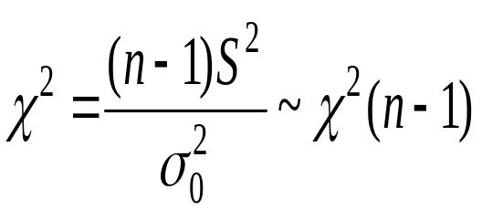
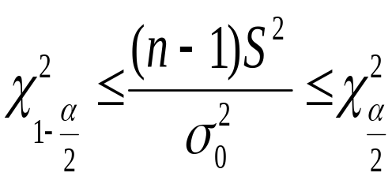

原假设
H₀
备择假设
H₁
检验统计量及其在
H₀为真时的分布
接受域
σ ²=σ ₀²
σ ²≠σ ₀²
(μ未知)
待估参数
枢轴量及其分布
置信区间
σ ²
(μ未知)

Slide 19
例5 新设计的某种化学天平，其测量
误差服从正态分布, 现要求 99.7% 的测
量误差不超过 0.1mg , 即要求 3σ ≤ 0.1.
现拿它与标准天平相比，得10个误差数
据，其样本方差s² =0.0009.
试问在α = 0.05 的水平上能否认为
满足设计要求？
解一
H₀: σ ≤ 1/30 ；
H₁:σ ≥ 1/30

Slide 20



μ 未知, 故选检验统计量
拒绝域：
现
故接受原假设, 即认为满足设计要求.

Slide 21


解二
σ ²的单侧置信区间为
H₀中的
则H₀ 成立, 从而接受原假设 , 即认为
满足设计要求.

